Slide 1
Reactor de Hidrógeno Blanco: Avances y Metodología
M.Eng Sebastián Sánchez G.

Slide 2
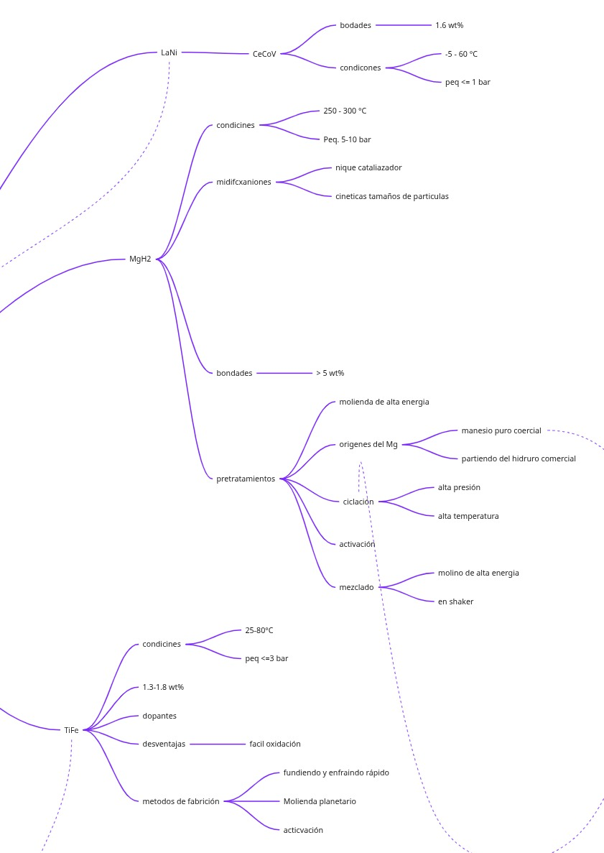
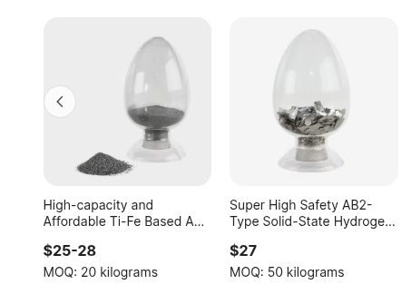
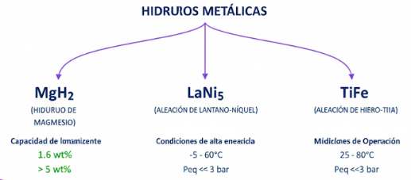
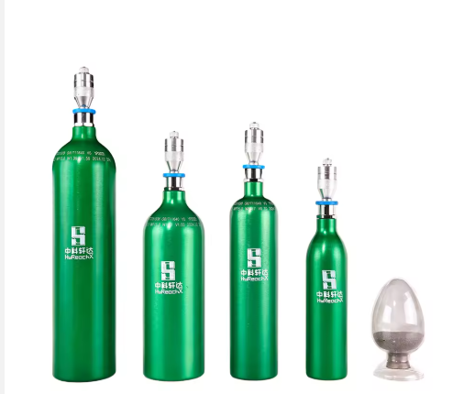
Anqing Xuanda Hydrogen Technology Co., LTD
https://x.alibaba.com/B0hHxH?ck=minisite
https://miro.com/app/board/uXjVJHvOGb8=/?share_link_id=748941664842&shareablePresentation=1

Slide 3
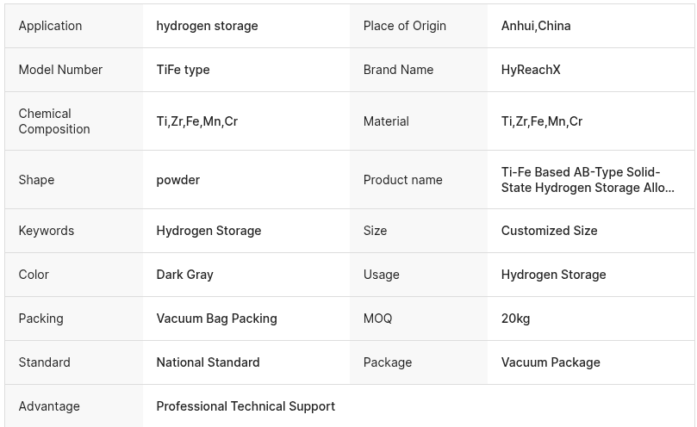
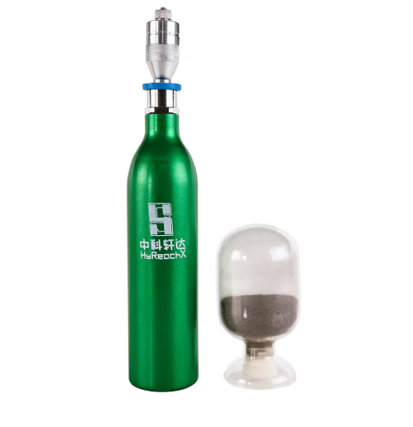
https://www.alibaba.com/product-detail/High-capacity-and-Affordable-Ti-Fe_1601529717574.html?spm=a2700.details.you_may_like.1.470955b4LTnuS1

Slide 4
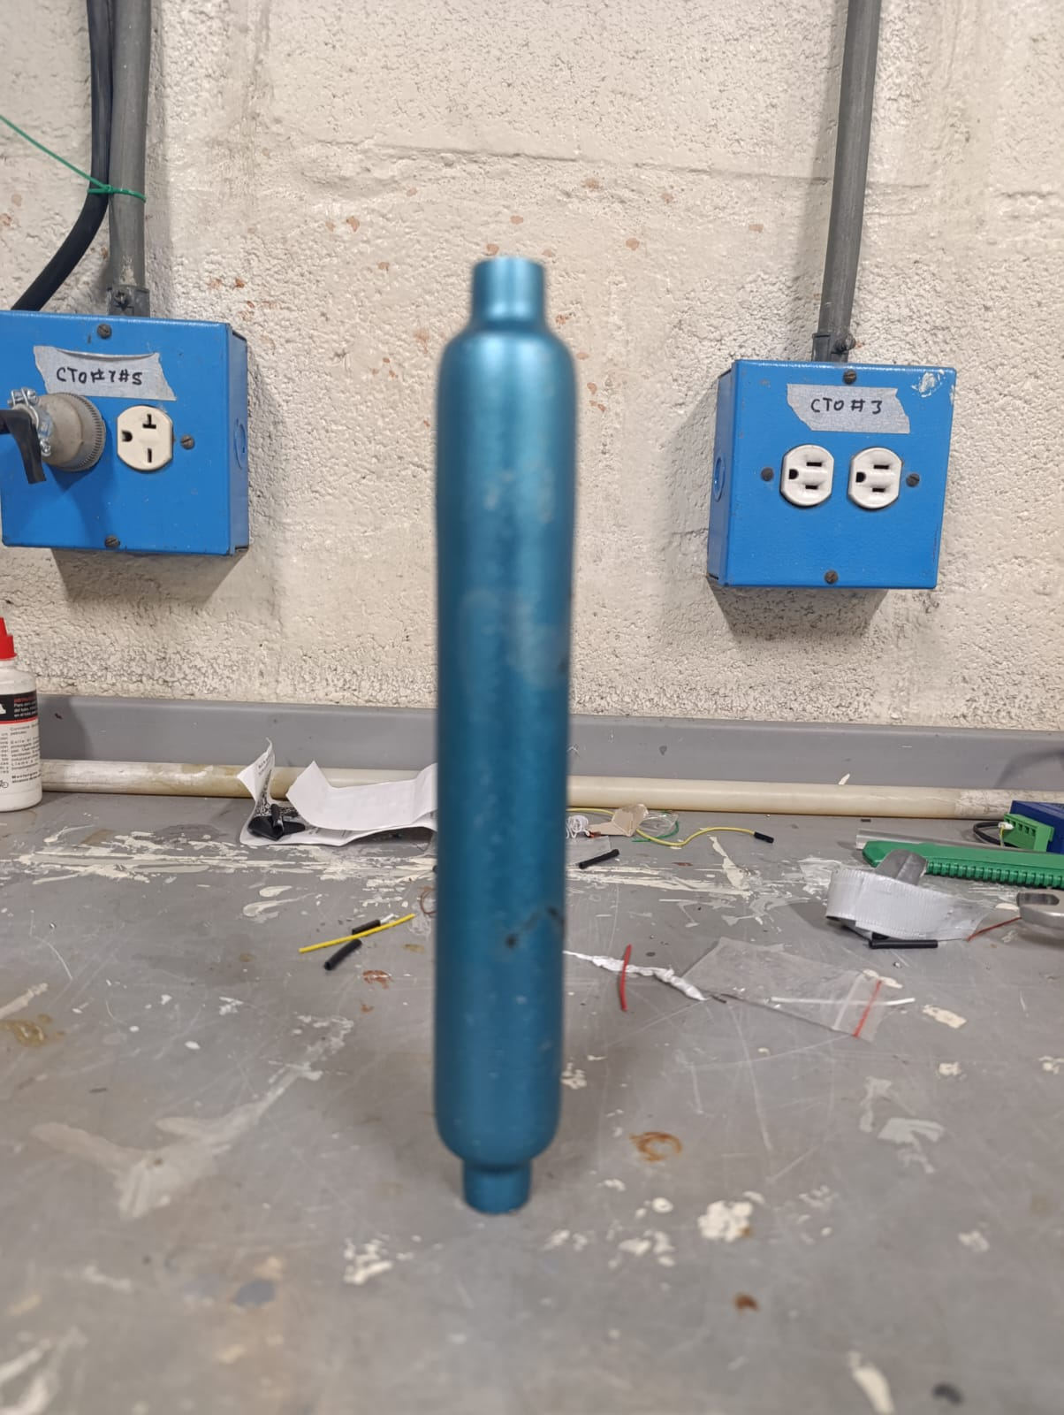
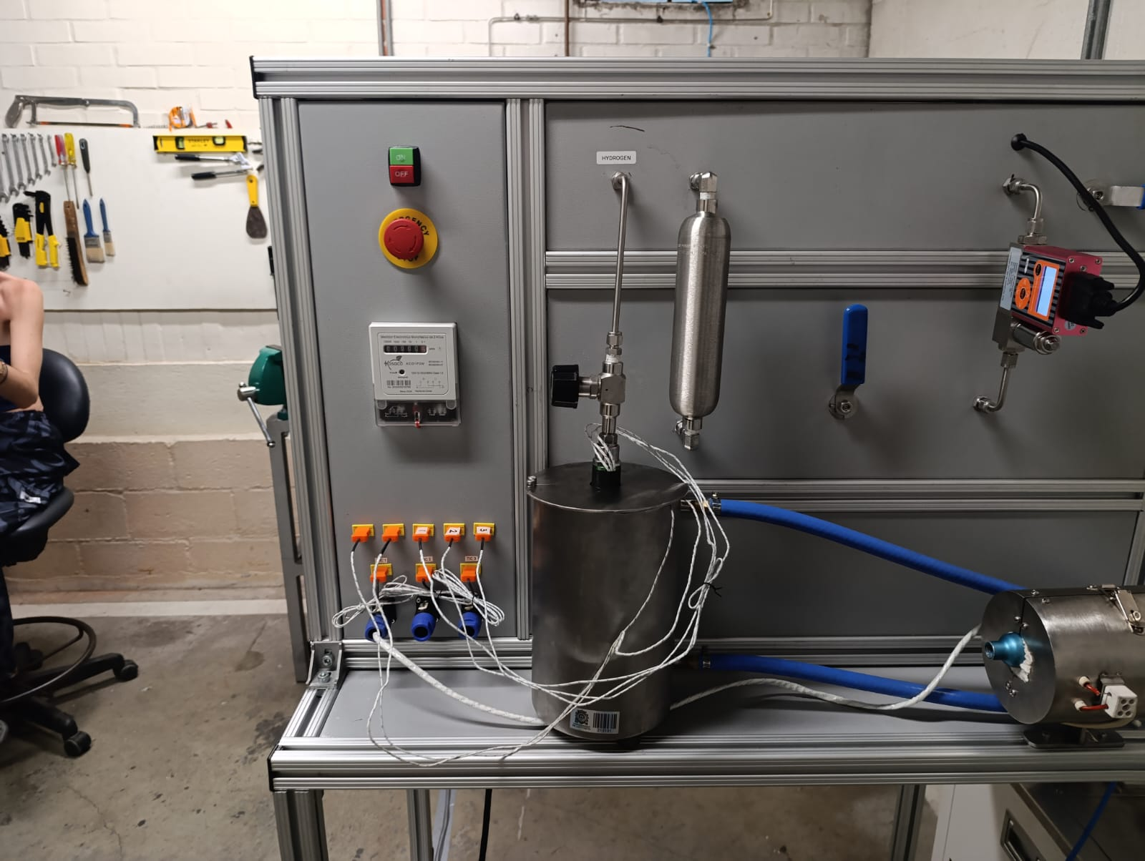
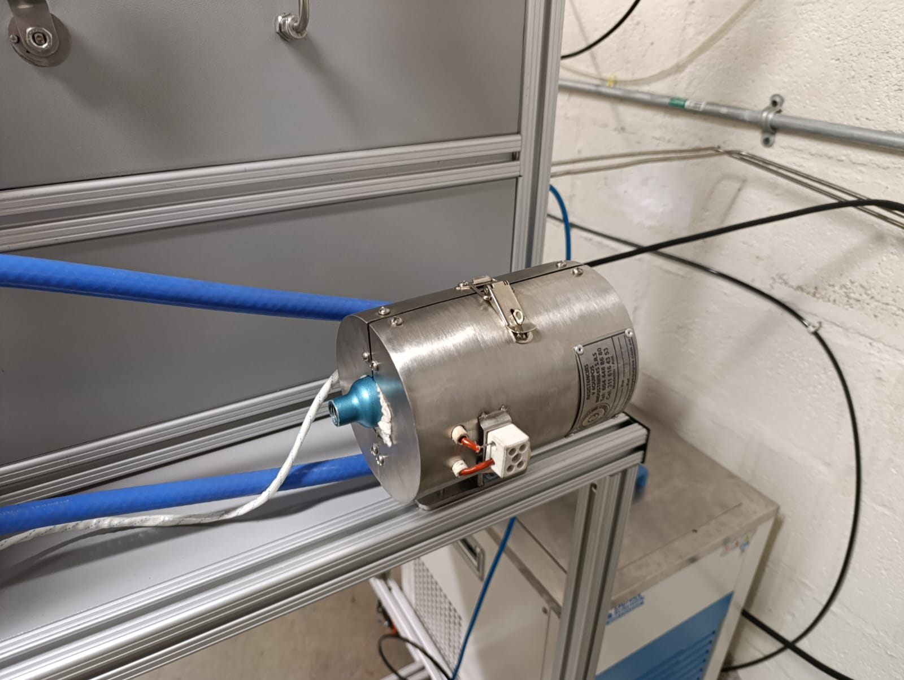
Configuración del Sistema Experimental

Slide 5
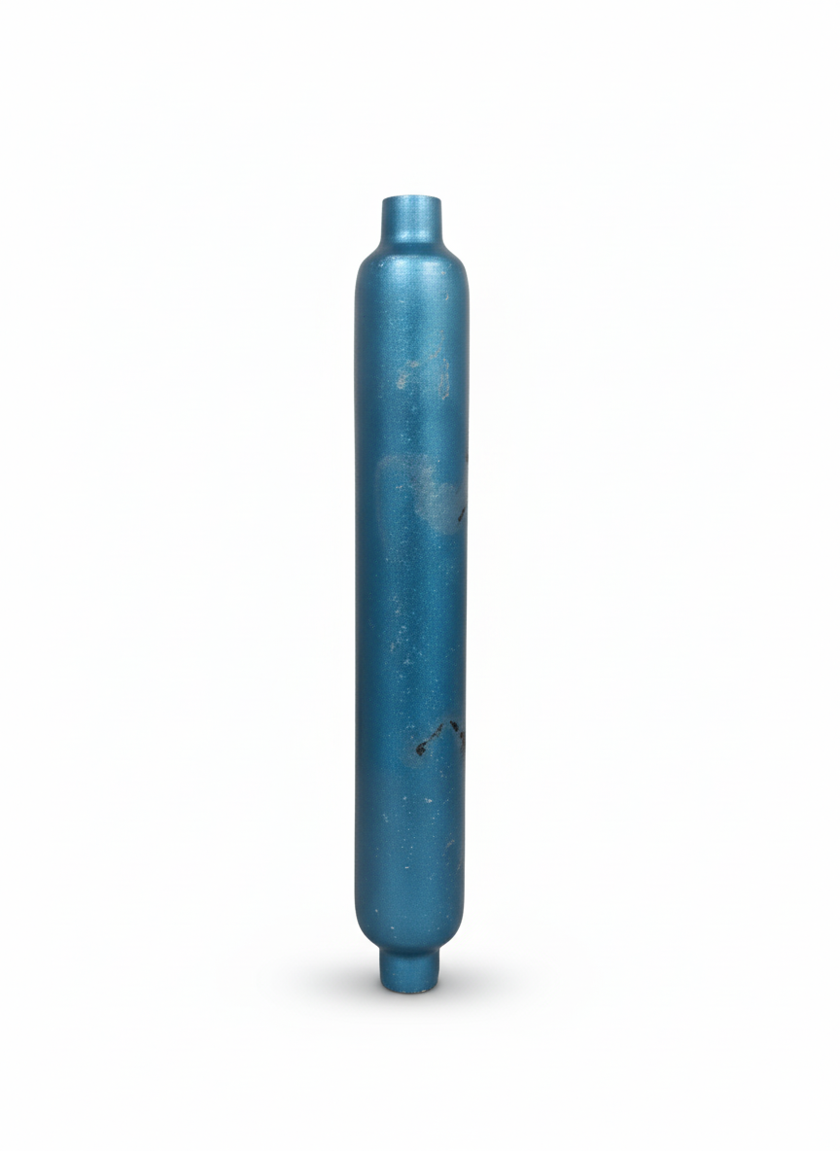
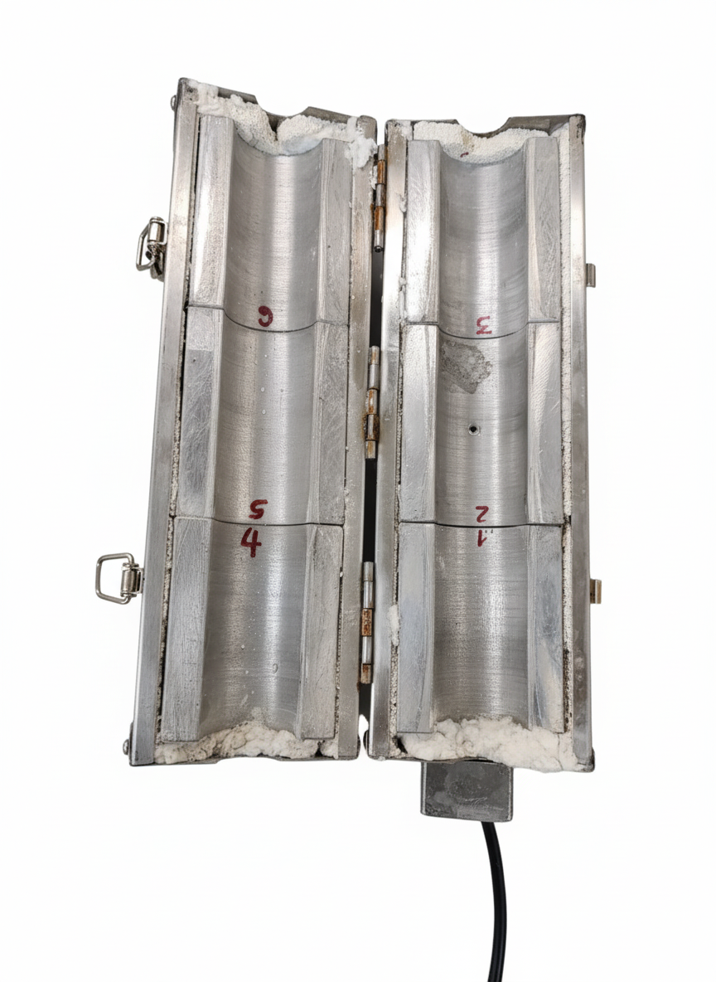
Implementos para diseño Inicial:
Reactor de Hidrógeno
Alojamiento térmico seccional.
Control preciso de temperatura.
Acceso para mantenimiento y monitoreo.
Optimización de la transferencia de calor.

Slide 6
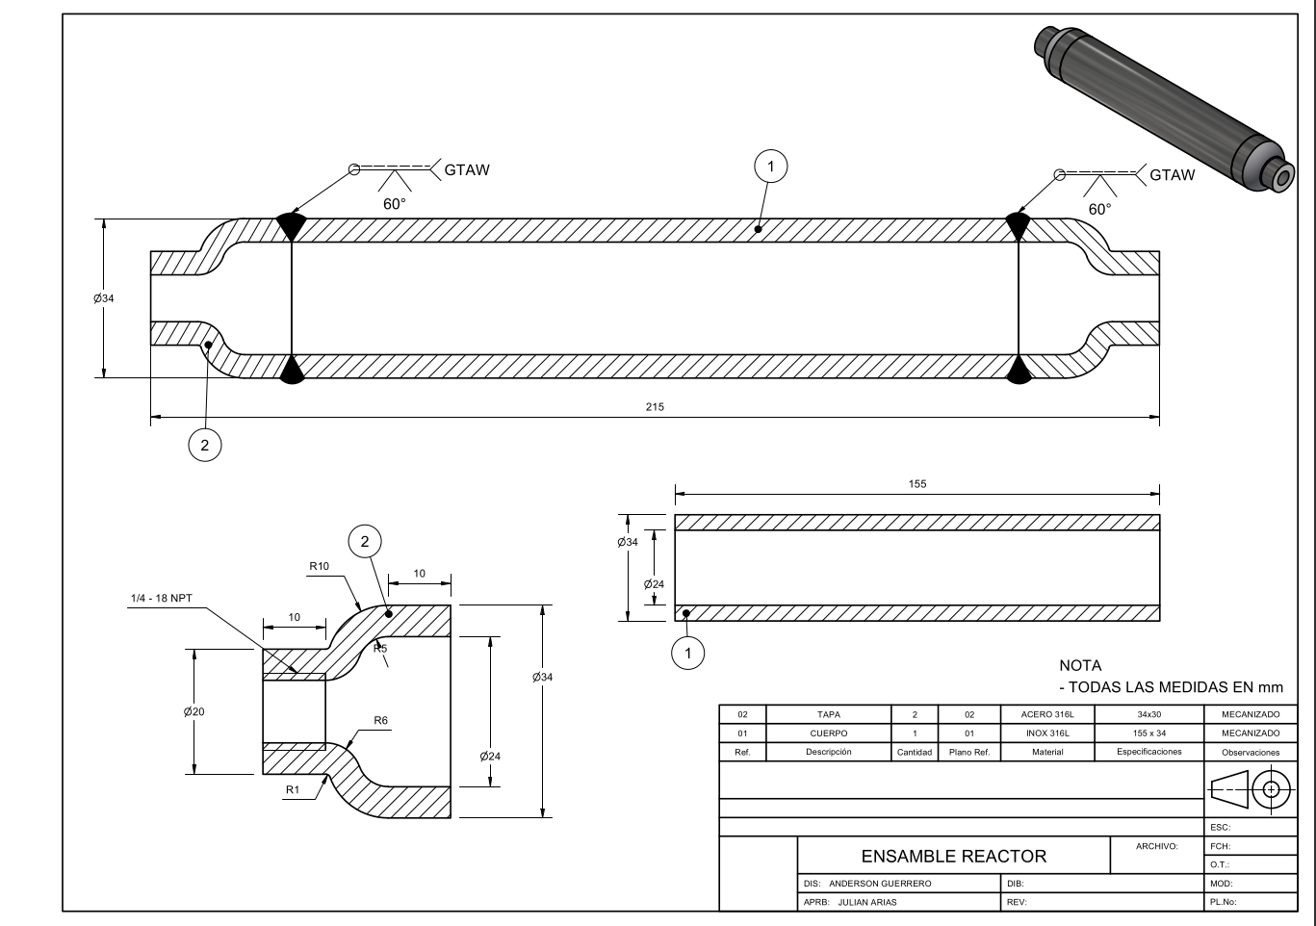

Slide 7
Optimización del sistema para su escalabilidad y aplicación práctica.
Artículo | Material de hidruro | Diseño de tanque/estrategia | Modelo/simulación | Hallazgos principales
2007: High Density Hydrogen Storage System Demonstration | NaAlH₄ (Hidruro complejo) | Recipientes de fibra de carbono para alta presión, y gestión del calor con aceite inerte. | Modelado con ecuaciones de transferencia de calor y FEA. | Se diseñaron y probaron dos prototipos. El diseño con un intercambiador de calor y un recipiente compuesto es viable para el almacenamiento de alta densidad.
2008: Optimization of hydrogen storage in metal-hydride tanks | No especificado (estudio general) | Tanque cilíndrico, tanque con aletas externas, tanque con tubos concéntricos, y tanque con tubos en U. | Modelo matemático 2D validado experimentalmente. | El uso de aletas y tubos internos (como en los diseños con tubos en U) mejora significativamente la transferencia de calor y reduce el tiempo de almacenamiento.
2015: Effects of heat exchanger design on the performance of a solid state hydrogen storage device | LaNi₅ (Hidruro metálico) | Dispositivo cilíndrico con tubo anular y aletas de cobre circulares radiales. | Modelo matemático 3D con COMSOL Multiphysics, validado experimentalmente. | La geometría del intercambiador de calor, específicamente el número y el grosor de las aletas de cobre, es crucial para reducir los tiempos de carga y descarga.
2017: Impact of using a heat transfer fluid pipe in a metal hydride-phase change material tank | Mg₂Ni (Hidruro metálico) | Tanque de hidruro-PCM con y sin tubos de HTF (rectos y en U). | Modelo matemático 3D. | El uso de tubos de HTF reduce drásticamente el tiempo de llenado. Sin embargo, hay un compromiso entre la velocidad de carga (con disipación de calor) y el almacenamiento de calor (con PCM).

Slide 8
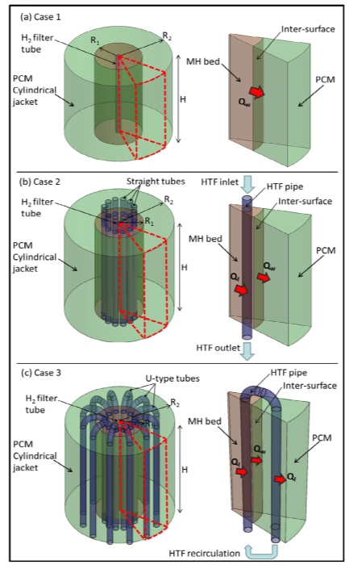
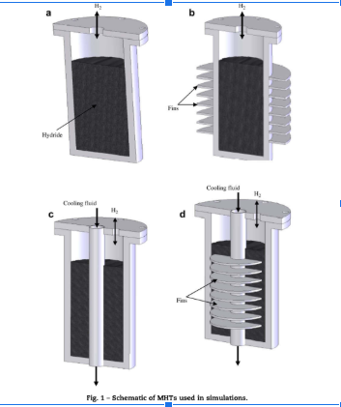
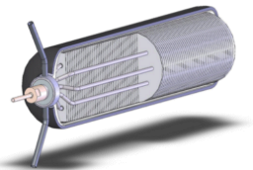
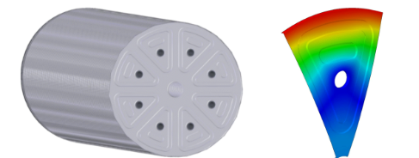
2007: High Density Hydrogen Storage System Demonstration
2008: Optimization of hydrogen storage in metal-hydride tanks
2017: Impact of using a heat transfer fluid pipe in a metal hydride-phase change material tank

Slide 9
